Slide 1
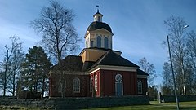
KYRKAN OCH FÖRSAMLINGEN
VÄLKOMMEN MED I GEMENSKAPEN

Slide 2
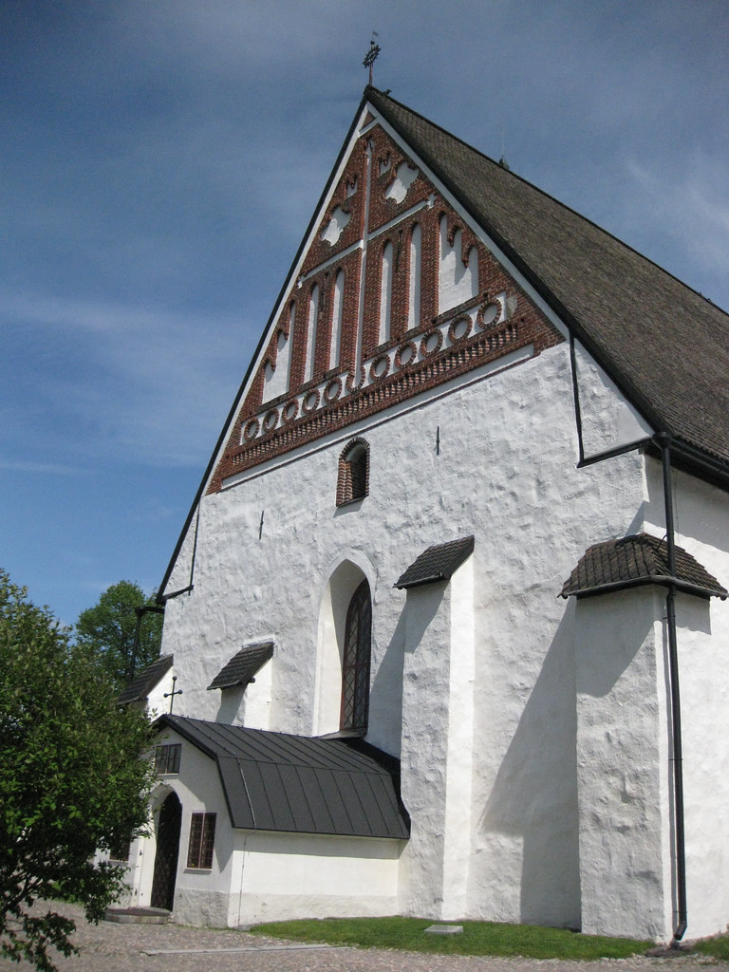
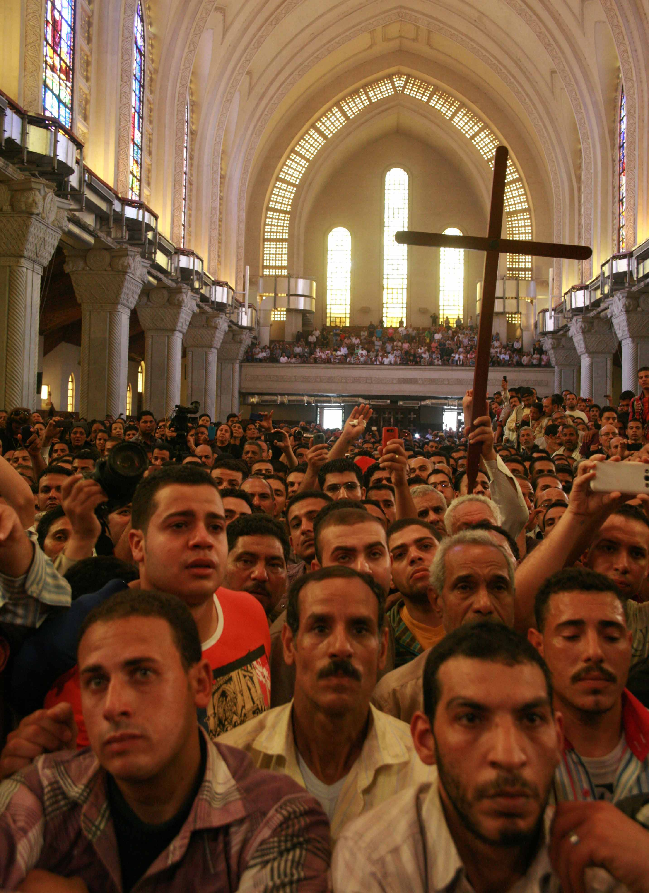
ORDET KYRKA BETYDER
En byggnad
Ett samfund
De troendes gudstjänstgemenskap
Nya testamentet har samma ord för lokalförsamlingen och kyrkan
Jesus är närvarande överallt där Guds ord predikas rätt och de heliga sakramenten förvaltas rätt, i enlighet med hans instiftelse.
www.larsmoforsamling.fi
Det här fotot av Okänd författare licensieras enligt CC BY
Det här fotot av Okänd författare licensieras enligt CC BY-SA-NC

Slide 3
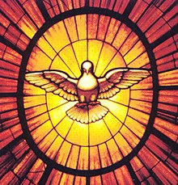
DEN HELIGE ANDE SAMLAR OSS TILL JESUS
Trosbekännelsen
Jag tror […]
och på den helige Ande,
en helig, allmännelig kyrka,
de heligas gemenskap,
syndernas förlåtelse,
kroppens uppståndelse
och det eviga livet.
Kyrkan i Nya Testamentet
Många bilder:
vinstocken och grenarna,
andlig byggnad/tempel,
Kristi andliga kropp
De heliga som tror på Jesus
Notes:
De heliga som bor i Efesos och tror på Kristus Jesus Ef.1:1

Slide 4
KYRKAN SOM KRISTI KROPP
1 Korintierbrevet 12:12 – 13 och 27:
Kroppen är en och har många delar, men trots att kroppens delar är många utgör de en kropp. Så är det också med Kristus. I en och samme Ande är vi alla döpta för att höra till en och samma kropp, vare sig vi är judar eller greker, slavar eller fria.Och vi har alla fått en och samma Ande utgjuten över oss.
Ni är alltså Kristi kropp och var för sig delar av den.
Första Tessalonikerbrevet 1:1:
Till Tessalonikes församling som lever i Gud Fadern och Herren Jesus Kristus
Efesierbrevet 4:3-6:
Gör allt ni kan för att bevara Andens enhet genom fridens band: en kropp och en Ande, liksom ni kallades till ett hopp vid er kallelse, en Herre, en tro, ett dop, en Gud som är allas Far, han som är över alla, genom alla och i alla.

Slide 5
VAD ERBJUDER LARSMO FÖRSAMLING?
PARUPPGIFT:
Skriv upp två saker som ni tycker att Larsmo församling är bra på och åtminstone en sak som du skulle kunna hjälpa församlingen att bli bättre på.
Vad tycker du är viktigast i en församling?

Slide 6
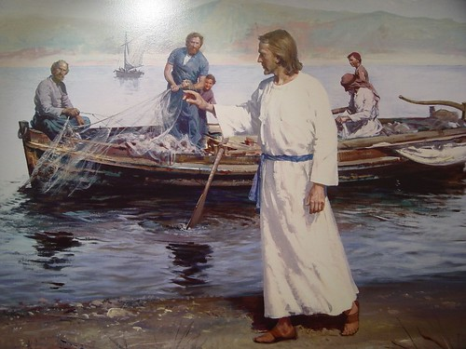
EN KYRKA – MÅNGA KYRKOR OCH FÖRSAMLINGAR samt väckelserörelser…
Det här fotot av Okänd författare licensieras enligt CC BY

Slide 7
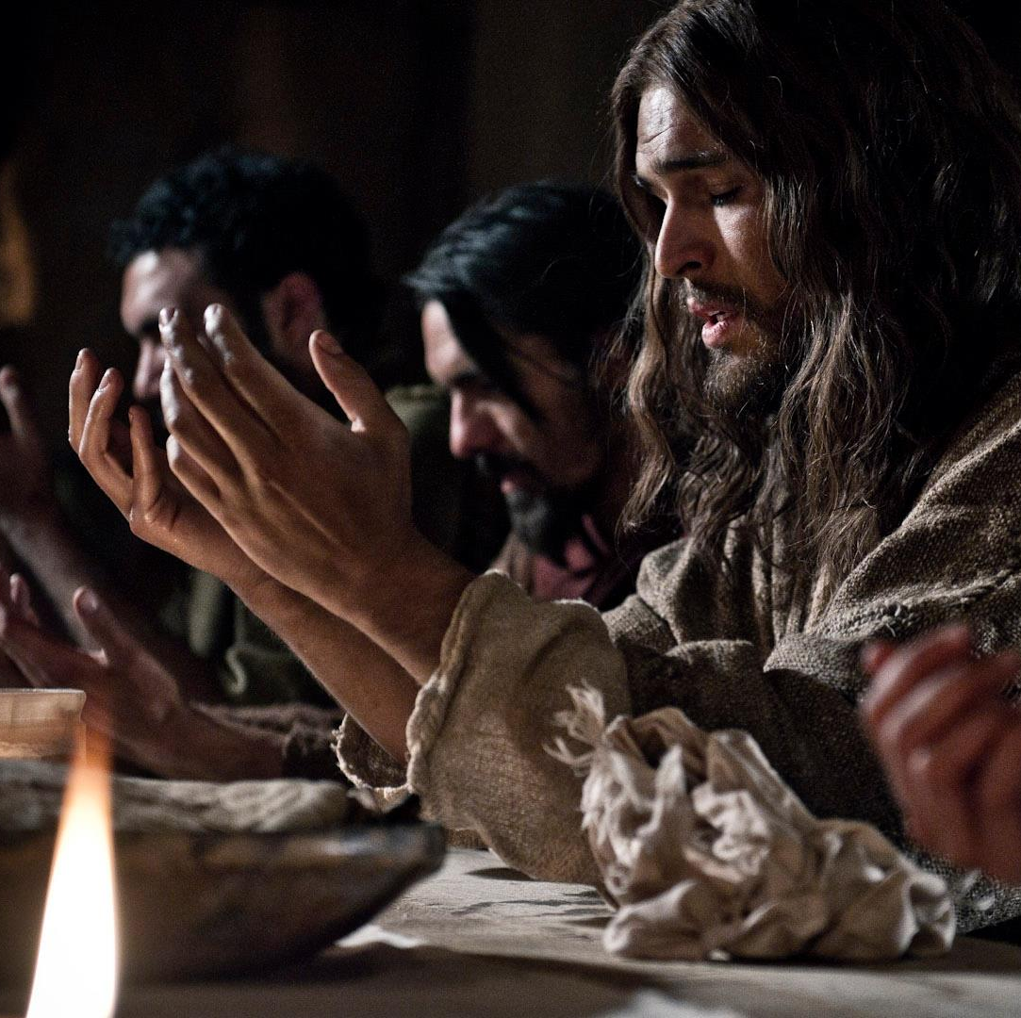
JESU BÖN FÖR SINA LÄRJUNGAR OCH FÖR OSS
”Helga dem i sanningen: ditt ord är sanning. Så som du har sänt mig till världen, så har jag sänt dem till världen. Och jag helgar mig för dem, för att också de skall vara helgade i sanningen. Men jag ber inte bara för dem, utan också för dem som kommer att tro på mig genom deras ord. Jag ber att de alla ska vara ett, och att de ska vara i oss liksom du, Far är i mig och jag i dig. Då ska världen förstå, att du har sänt mig, och att du har älskat dem så som du har älskat mig.”
Johannesevangeliet 17:17-21
Det här fotot av Okänd författare licensieras enligt CC BY-SA

